Slide 1

Ammissibilità della spesa e
Opzioni di Costo Semplificato – Beneficiari svizzeri
Notes:
Buongiorno a tutti e benvenuti a questo videotutorial sulle regole previste dal Programma di cooperazione transfrontaliera Italia Svizzera circa l’ammissibilità delle spese sostenute nella realizzazione dei progetti e le Opzioni di Costo Semplificato scelte
Questo videotutorial anticipa i contenuti che saranno illustrati, più nel dettaglio e con opportuni esempi, durante l’infoday del Programma che si terrà il prossimo 27/02

Slide 2

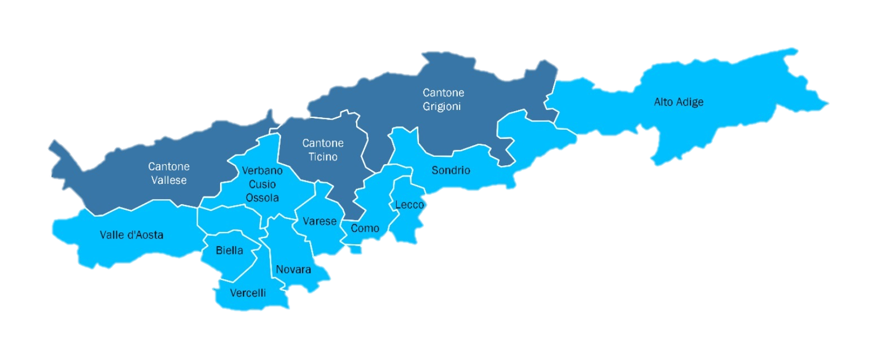
Ammissibilità territoriale
È possibile sostenere anche spese al di fuori di tali aree purché con ricadute nei territori di Programma
Notes:
Iniziamo definendo l’ammissibilità territoriale delle spese sostenute.
L’area di cooperazione del Programma comprende:
per parte italiana le Province di Lecco, Como, Varese e Sondrio (Lombardia), le Province di Novara, Vercelli, Biella, Verbano Cusio-Ossola (Piemonte), la Provincia autonoma di Bolzano, la Regione autonoma Valle d’Aosta;
per parte Svizzera il Cantone del Ticino, il Cantone dei Grigioni, il Cantone Vallese
È possibile sostenere anche spese al di fuori di tali aree purché con ricadute dirette nei territori di Programma e a condizione che l'operazione contribuisca al raggiungimento degli obiettivi previsti dal Programma stesso

Slide 3
Contributo pubblico
Il contributo pubblico svizzero non può essere superiore al 50%
L’autofinanziamento del 50% è dato dal capofila unitamente agli altri partner svizzeri

Slide 4
Spese ammissibili e decorrenza
costi del personale
spese d’ufficio e amministrative
spese di viaggio e soggiorno
spese per consulenze e servizi esterni
spese per attrezzature
Le spese sostenute da parte dei beneficiari svizzeri sono ammissibili a decorrere dalla data di approvazione del progetto da parte degli organismi del Programma, ad eccezione degli eventuali costi di preparazione, ammessi se sostenuti nei sei mesi antecedenti la candidatura

Slide 5
Opzioni di riconoscimento del costo
Spese di personale
Le spese di personale corrispondono ai salari lordi, comprensivi di oneri sociali, su base mensile di ciascun collaboratore al progetto, ma non possono essere superiori a CHF 90/h
Si osservi che nel Cantone dei Grigioni non è possibile computare come prestazioni in natura le ore del personale impiegato negli uffici dello sviluppo regionale sostenuti dal Cantone tramite la NPR

Slide 6
Opzioni di riconoscimento del costo
Spese d’ufficio e amministrative
Il 5 % delle spese di personale è stanziato automaticamente per tutti i progetti quale contributo alle spese amministrative di ogni progetto (acqua, telefono, elettricità, riscaldamento, costi amministrativi correnti)
Spese di viaggio
Le spese di trasferta, vitto e alloggio del personale interno di Capofila e partner devono essere ragionevoli, documentate e giustificate

Slide 7
Opzioni di riconoscimento del costo
Costi per consulenze e servizi esterni
Le spese legate a mandati esterni per lo svolgimento del progetto devono limitarsi a servizi e prestazioni pattuite. Le trasferte legate a questo genere di contratti devono essere incluse nel contratto di mandato
Non è possibile effettuare subappalti di qualsiasi sorta
L’acquisizione di servizi e la fatturazione tra partner di progetto non è ammessa
Spese per attrezzature
Spese per attrezzature necessarie al raggiungimento degli obiettivi del progetto devono essere documentate e giustificate.
L’acquisto di materiale e la relativa fatturazione tra partner del progetto non è ammessa

Slide 8
Compilazione del budget
Modello foglio di calcolo del budget e modello di efficacia
Il budget dovrà essere compilato utilizzando il ‘modello foglio di calcolo del budget e modello di efficacia’ scaricabile al seguente link https://www.interreg-italiasvizzera.eu/wps/portal/site/interreg-italia-svizzera/avvisi/aperti
e successivamente caricato sia come documento scansionato, sottoscritto con firma autografa da ciascuno dei partner, sia nel formato editabile “xls” o “xlsx” (da parte del capofila) nel dossier di candidatura all’indirizzo https://jems.interregitalia-svizzera.eu

Slide 9


https://www.interreg-italiasvizzera.eu
STCitaliasvizzera@regione.lombardia.it

